Slide 1
PROSTI ČAS

Slide 2
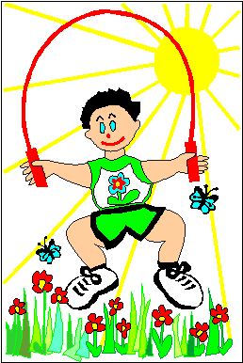
KAJ JE PROSTI ČAS?
Prosti čas je čas, ki ni zapolnjen z obveznostmi, je čas za razbremenitev od naporov v šoli, pri delu in drugih vsakodnevnih obveznosti ter čas, ko se svobodno odločamo za različne dejavnosti. Za mladostnike pomeni možnost za sprostitev, ko se lahko prosti zunanjih pritiskov družijo s prijatelji, se zabavajo, izražajo sebe in preizkušajo svoje sposobnosti. Zavedati se moramo, da je kakovostno življenje pravica in priložnost vsakega posameznika in prosti čas je eden izmed načinov za njegovo doseganje in ohranjanje. Smiselno preživljanje prostega časa nas lahko obvaruje marsikatere fizične in psihične bolezni ali vsaj omili njene posledice.

Slide 3
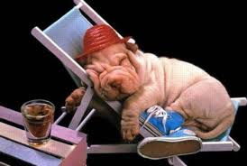
STANJE IN IZZIVI
Stanje in izzivi
Ločimo tri funkcije prostega časa:
- počitek (razbremenitev od intelektualnih ali fizičnih naporov),
-razvedrilo (prinaša nam ugodje),
- razvoj osebnosti (telesne, intelektualne, čustvene, estetske, delovne, moralne, socialne kvalitete), tesno povezan z neformalnim izobraževanjem in vrstniško socializacijo. Dolgo je veljalo prepričanje, da naj izobrazba posamezniku omogoči pridobitev znanj in spretnosti, potrebnih za opravljanje službe oz. ustvarjanje profesionalne kariere.
Za vzgojo, ki bi vključevala prepoznavanje in vrednotenje rezultatov prostega časa, pa ni bilo veliko posluha. Vprašati bi se morali, zakaj čas, ki si ga vzamemo zase, ni izgubljen, ter kako lahko vpliva na splošno kakovost življenja tako posameznika kot družbe. Otroke in mladostnike moramo spodbuditi, da prepoznajo možnosti, potenciale in izzive prostega časa ter se zavedajo njegovih učinkov na svoje osebno in profesionalno življenje oziroma da spoznajo, zakaj ni vseeno, kaj s svojim prostim časom počnemo.

Slide 4
Naraščanje količine časa, namenjenega rekreaciji, sprostitvi in turizmu, je ena izmed največjih družbenih sprememb v zadnjih petdesetih letih. Večina rekreacijskih izletov poteka v družinskih avtomobilih, kar spodbuja iskanje bolj oddaljenih lokacij in obenem povzroča naraščanje cestnega prometa. Zaradi razvoja turizma naraščajo zahteve po gradnji novih letališč, pristanišč za trajekte in cestnih dostopov do terminalov.
Načrtovalci prepoznajo potrebo po rekreacijskih površinah, objektih itd. v lokalni skupnosti in izberejo ustrezno lokacijo zanje (npr. otroško igrišče, nove poti, teniško igrišče, bazen …). Zadolženi so tudi za njihov nadzor po postavitvi oz. izgradnji. Vendar potem pogosto zmanjka sredstev za njihovo promocijo, vzdrževanje in posodabljanje, zato javne rekreacijske površine pogosto propadajo.
Načrtovalci v zasebnem sektorju promovirajo nove komercialne površine oz. objekte, kot so na primer kinodvorane, golf igrišča, wellness in fitnes centri, kolesarske steze, adrenalinski parki itd.
Ker kakovostno preživljanje prostega časa ni povezano le z gibanjem, temveč tudi z drugimi dejavnostmi, kot so obiskovanje gledaliških predstav, glasbenih prireditev, kinopredstav, knjižnic, galerij in muzejev, je ponudba raznolikih dejavnosti veè kot zaželena. Pri tem so v prednosti večja mesta, a velikost sama po sebi še ni zagotovilo kakovostne ponudbe.

Slide 5
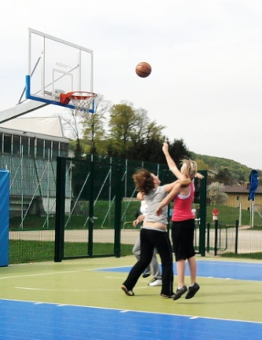
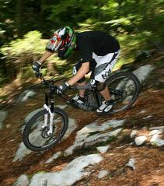
PASTI
Način preživljanja prostega časa naj bi bila osebna odločitev vsakega posameznika. Potrošniška družba je v ponudbi možnosti in načinov preživljanja prostega časa našla svojo tržno nišo, a tudi vpliva medijev ne smemo zanemariti. Namesto vprašanj: Kaj je dobro zame?, Kaj potrebuje moj um in kaj moje telo? si pogosto zastavljamo povsem napačna vprašanja, npr.: Kam naj grem, kaj naj delam, kaj je moderno? Pri tem ne smemo zanemariti pomena socialnoekonomskega statusa posameznika, ki v veliki meri vpliva na možnosti, ki jih ima na voljo.
Mladostnike lahko na eni strani napačno dojemanje prostega časa zapelje v eksperimentiranje s socialnimi vlogami, z vedenjem in idejami (alkohol, droge, spolnost, odklonsko vedenje), na drugi pa jih vodi v dolgočasje, pasivnost v prostem času ter pomanjkanje samoiniciativnosti. Pogosto mladostniki vse več prostega časa prebijejo v virtualni resničnosti, kar ima tako telesno kot duševno negativne posledice.
Neformalno rekreacijo pojmujemo kot »naravno« aktivnost, zato se njen vpliv na okolje pogosto spregleda. Moderne oblike rekreacije (npr. gorsko kolesarjenje, vožnja z motornimi sanmi, s štirikolesniki, pohodništvo po brezpotjih) lahko povzročajo okoljske probleme (potna erozija, odpadki, odplake).

Slide 6
REŠITVE
Ključnega pomena je zavedanje pomena časa in prostega časa v njuni medsebojni povezanosti z delom in drugimi področji življenja. Prostočasne dejavnosti nam pomagajo pri samousmerjanju, spodbujajo našo notranjo motivacijo, nam pomagajo pri spoznavanju lastnih sposobnosti ter nudijo izkušnjo zadovoljstva. Med mladimi bi bilo smiselno tudi z vidika trajnosti in okoljsko manj problematičnega preživljanja prostega časa spodbujati sonaravne oblike preživljanja prostega časa, med katere uvrščamo tudi taborništvo, ribarjenje … Obenem bi morali mlade usmerjati v vključevanje v različne interesne dejavnosti po pouku ter v ukvarjanje z različnimi športnimi aktivnostmi.
Za trajnostni razvoj območij je primeren t. i. mehki turizem, za katerega so značilni: čim bolj naravna (netehnizirana) turistična ponudba, rekreacijske dejavnosti, ki temeljijo na uporabi lastne človekove energije in na regionalnih potencialih, relativno skromne turistično-nastanitvene zmogljivosti.
Ena izmed možnosti preživljanja prostega časa je tudi prostovoljstvo. Prostovoljstvo deluje na različnih področjih: socialnem, športnem, rekreativnem, izobraževalnem, zdravstvenem, kulturnem, okoljskem, turističnem, v kriznih situacijah (npr. gasilske organizacije, reševalci) in na mnogih drugih področjih. Vajajo ga ženske in moški, mladi ljudje in otroci, ljudje srednjih let in starejše osebe, vanj se lahko vključujejo vsi ljudje ob upoštevanju svojih zmogljivosti, saj zanj ni načelnih omejitev. Prostovoljstvo ima velik pomen za skupnost, ker izboljšuje kakovost življenja v družbi, brani interese posameznikov in skupin, ki so ogroženi, prikrajšani, potisnjeni ob rob, izključeni. Je ena od osnovnih poti odzivanja civilne družbe na potrebe v njej in ustvarja možnosti aktivnega delovanja državljanov v družbi in je bodisi samostojna bodisi dodatna dejavnost in dodana vrednost delovanju služb in institucij.

Slide 7
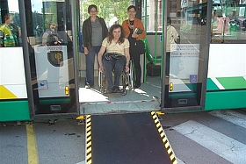
REŠITVE
K trajnostnemu preživljanju prostega časa pripomoremo:
- z varovanjem okolja (zmanjšanje hrupa, pretirane razsvetlitve, erozije, degradacije okolja, izgube biodiverzitete, preprečevanje onesnaževanja voda z različnimi odpadki itd.);
- z izboljšanjem dostopnosti – možnosti za javni prevoz, dostopi za invalide in starejše itd.;
- s spodbujanjem vključevanja lokalnega prebivalstva v proces načrtovanja;
- z zaposlovanjem, ki omogoča različne ekonomske možnosti;
- z upravljanjem s prostorom – varovanje pokrajine, kmetijskih površin, zgodovinskih, kulturnih in naravnih spomenikov;
- z upravljanjem s stavbami – varovanje zgodovinskih in kulturnih stavb, spodbujanje gradnje
varènih hiš in uporaba lokalnih materialov itd.

